Slide 1
Készítette: Kara Dominika

Slide 2
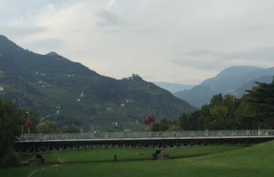
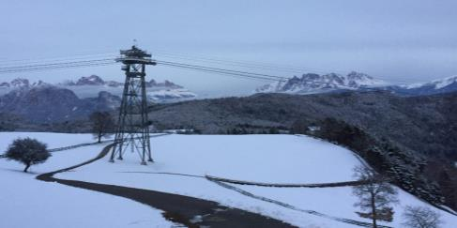
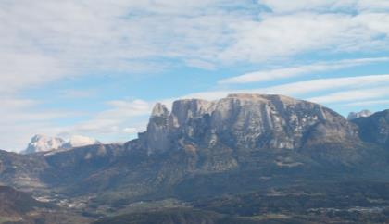
Bolzano / Bozen
Észak-Olaszország
Dél-Tirol
Alpok, Dolomitok lábánál
Olasz, német, ladin nyelv

Slide 3
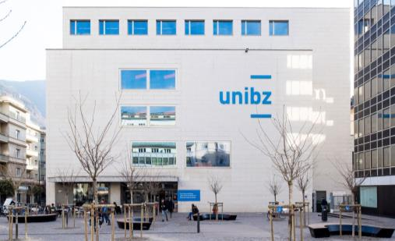
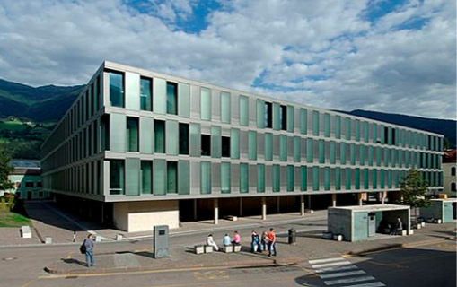
Egyetem
https://www.unibz.it/
Kampuszok: Bolzano, Bressanone és Brunicko
Faculty of Education
Master: Primary Education
Brixen / Bressanone
Komplex képzés (óvós és tanítós egyben)

Slide 5
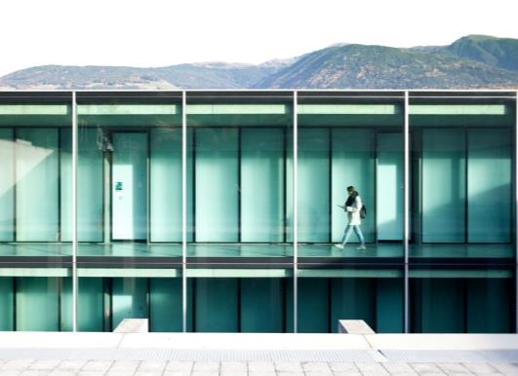
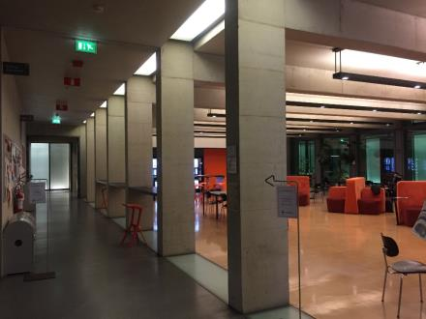
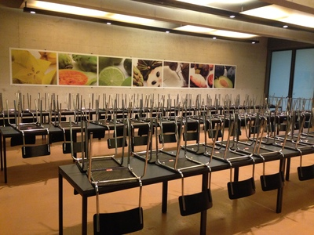
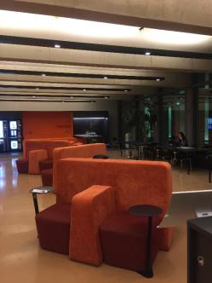

Slide 6
Diákigazolvány – eCard
Cockpit („Neptun”) – vizsgajelentkezés, nyelvi kurzus jelentkezés, órarend !
Tárgyfelvétel nincs, vizsgafelvétel van !
Nyelvi kurzusok
Outlook-fiók
Menza: olcsó és finom ☺

Slide 7
Felvehető tantárgyak
Kurzuslista a honlapon:
https://www.unibz.it/de/faculties/education/master-primary-education/course-offering/
https://www.unibz.it/de/faculties/education/master-primary-education/study-plan-german-section/
Modulok
Olasz és német nyelven is
Oktatók
Gyakorlat
Vizsgák: szóbeli vagy kombinált

Slide 8
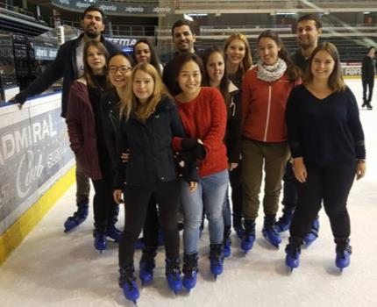
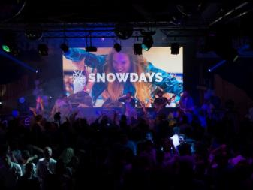
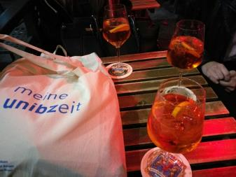
Egyetemi élet
Erasmusos programok
WhatsApp csoport
Bulik
https://www.facebook.com/unipartybzofficial/

Slide 9
Szállás
Kollégium
Online versenyjelentkezés (egyetem küld emailt!)
Összefoglaló honlap:
http://www.provinz.bz.it/de/dienstleistungen-a-z.asp?bnsv_svid=1003902
Egyfős szoba: 300€; kétfős szoba: 230€

Slide 10
Bolzano
Kolpinghaus: https://www.kolpingbozen.it/studentenwohnheim-bozen.html
Collegium Deutschhaus Marianum: http://www.deutschorden.it/heime/collegium-deutschhaus-marianum/
Haus St. Benedikt: https://www.muri-gries.it/haus-st-benedikt
Rainerum: http://www.rainerumcollege.it/
Studentenheim Peter Rigler: http://www.deutschorden.it/heime/studentenheim-peter-rigler/
UniverCity
Brixen
Casa della Gioventù
Haus St. Michael
Kolpinghaus Brixen: http://www.kolpingbrixen.it/

Slide 11
Albérlet
szobarész: ~250€
szoba: ~300-400€
lakás: ~500-700€
Bolzano Unibacheca Universitari Affitti / Affitto Camera: https://www.facebook.com/groups/1127113003984075/

Slide 12
Közlekedés
Abo+ kártya (egy éves bérlet): 150€
http://www.mobilitaaltoadige.info/de/tickets/suedtirol-pass-abo-plus
Egész Dél-Tirolban érvényes
Vonatra, buszra, felvonóra
Kell hozzá adószám (kinti lakcím, oktatási és személyes adatok – ingyenes)
1, 3, 7 napos bérlet, korlátlan utazás (Mobilcard)
http://www.mobilcard.info/de/mobilcard.asp
Bicikli

Slide 13
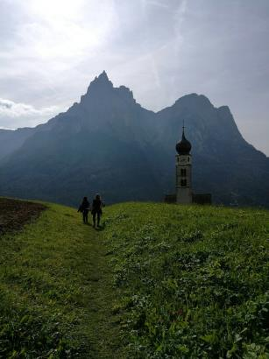
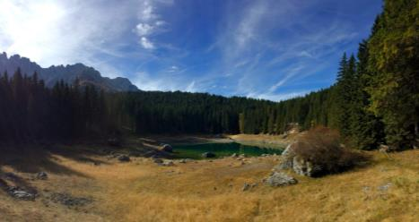
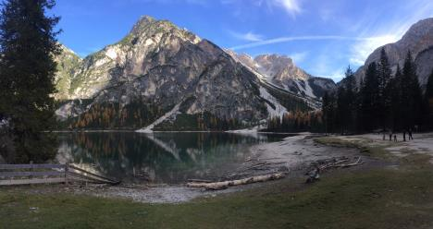
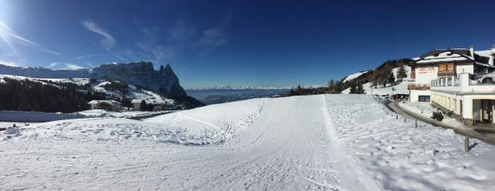
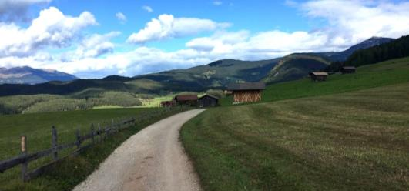
Látnivalók
Dél-Tirol
Lago di Carezza / Karersee
Siusi allo Sciliar / Seis am Schlern
Lago di Braies / Pragses Wildsee
Alpe di Siusi / Seiser Alm
Fié allo Sciliar / Völs am Schlern

Slide 14
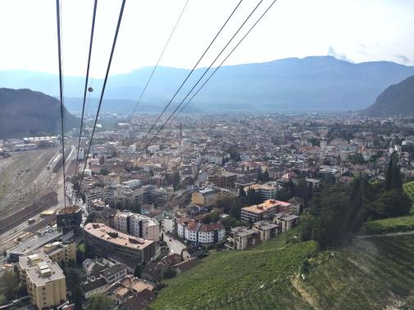
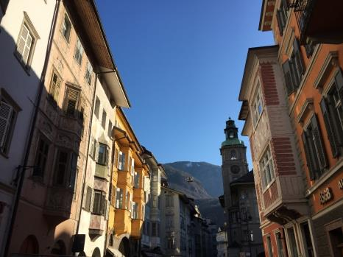
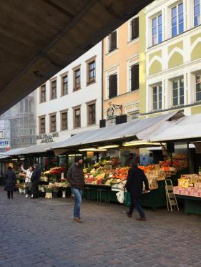
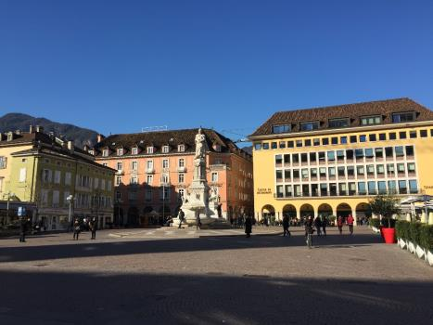
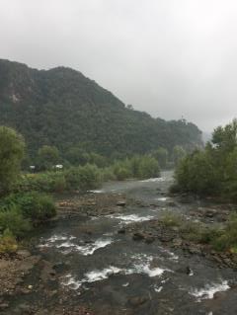
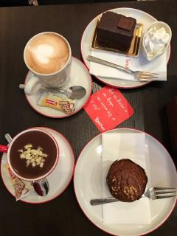
Bolzano / Bozen
Óváros
Bolzano a magasból
Piazza Erbe / Obstmarkt
Isarco / Eisack
Loacker
Piazza Walther / Waltherplatz

Slide 15
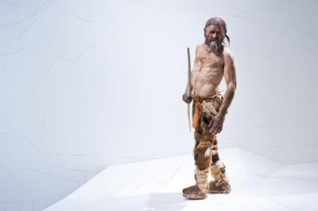
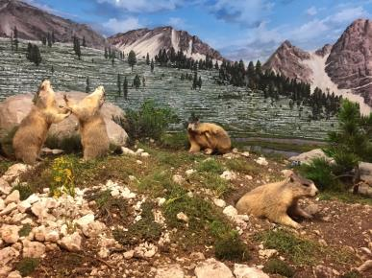
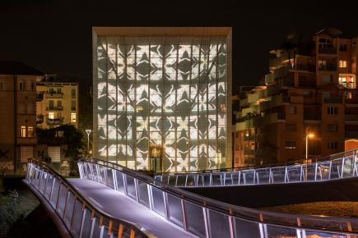
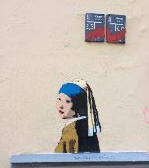
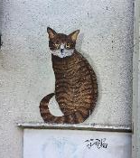
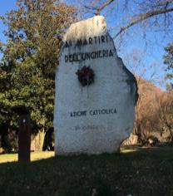
Naturmuseum Südtirol
Museion
Ötzi a Südtiroler Archäologiemuseum-ban
Schloss Runkelstein

Slide 16
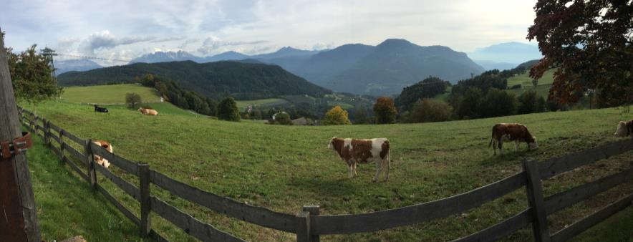
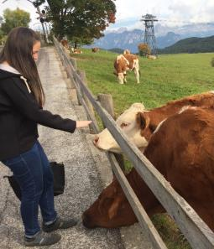
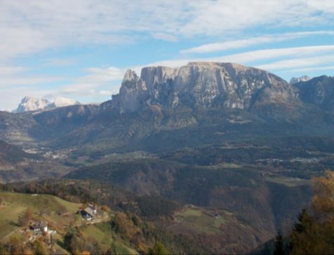
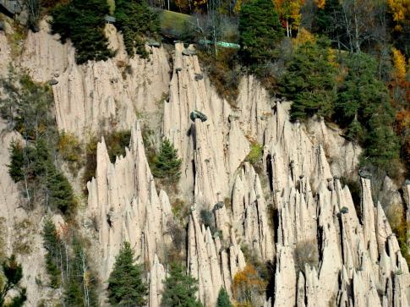
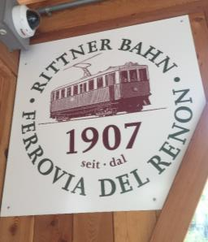
Soprabolzano / Oberbozen
Földpiramisok
Dolomitok (Schlern)

Slide 17
További hasznos linkek
Unibz – Incoming Exchange Students: https://www.unibz.it/en/applicants/incoming-exchange-students/
Free University of Bozen-Bolzano: https://www.facebook.com/unibz/
Exchange Students Unibz: https://www.facebook.com/groups/275782475957445/
Bildungswissenschaften Brixen 2014 bis... 20?? :-) facebook-csoport: https://www.facebook.com/groups/1484958581790107/
International Relations: international.relations@unibz.it

Slide 18
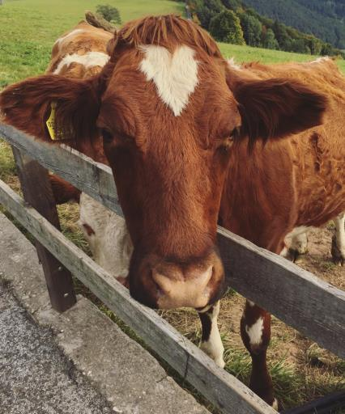
Köszönöm a figyelmet!

